Slide 1
李科永紀念圖書館
專案報告
中 華 民 國 104 年 11 月 11日

Slide 2
簡報大綱
地點之適切性與合法性
與民溝通及協調
結語

Slide 3
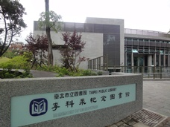
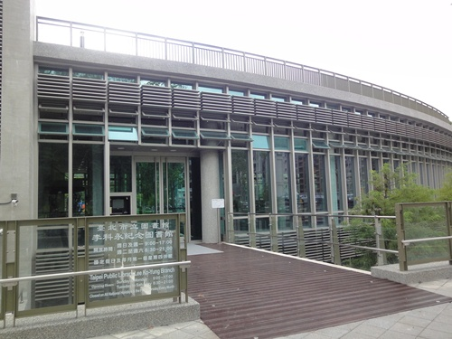
緣起
‧李科永曾在高雄發跡，關心高雄地方教育發展
‧99年3月台北市李科永紀念圖書館動土新聞報導
‧同一時期，李科永基金會主動與市府聯繫，有意願捐蓋圖書館
3
Notes:
*
07/16/96
*
##

Slide 4
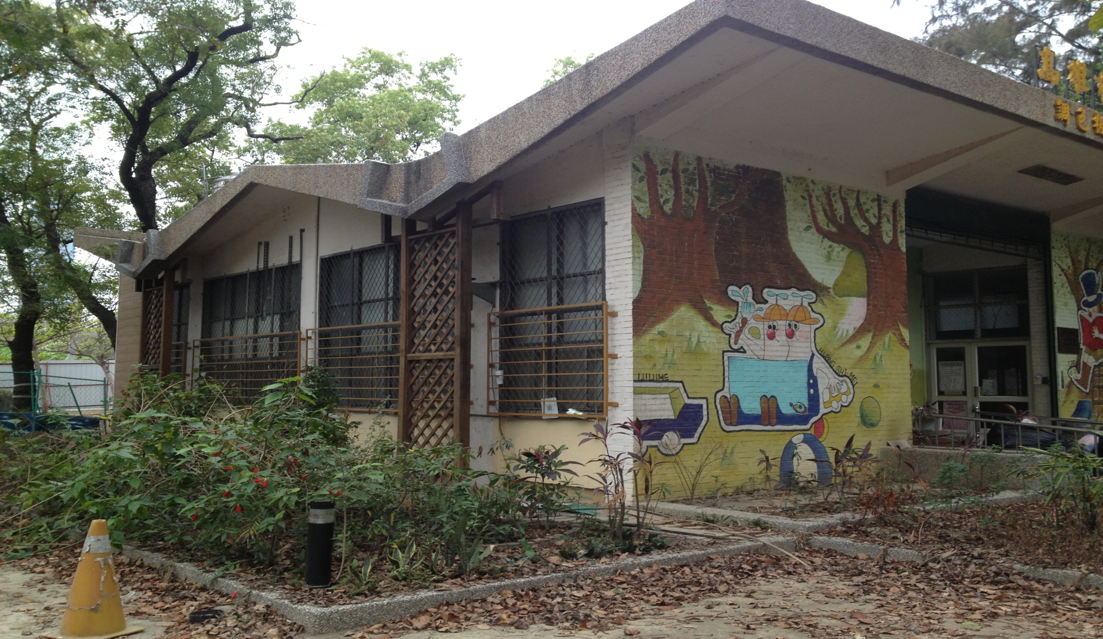
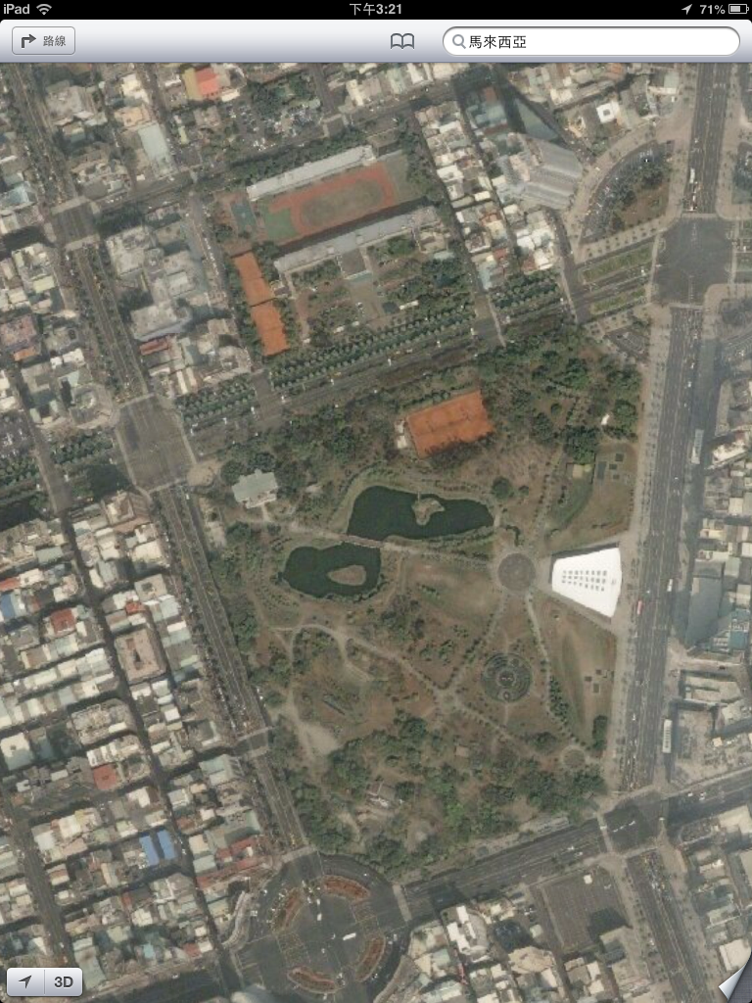
地點適切
原址玩具圖書館 無使用執照
公園可作為多目標使用
交通便捷、提供民眾多元服務
捷運站
民生二路
中
山
一
路
中
華
三
路
基地位置
捷運中央公園站
中央公園
4

Slide 5
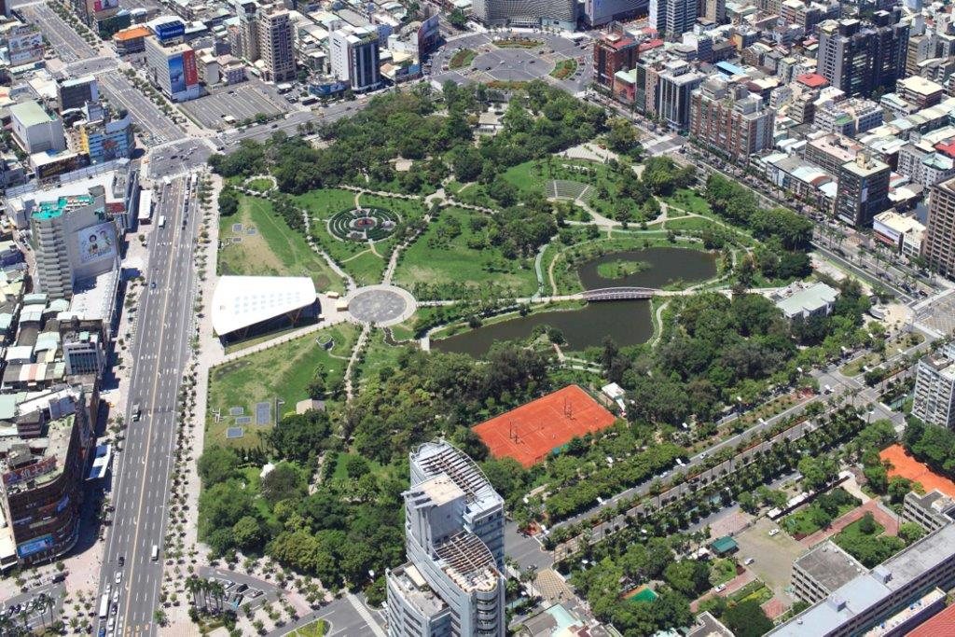
基地
運用玩具圖書館原址興建
地基213.6坪，佔中央公園6‰
(中央公園面積12.7公頃)

Slide 6
程序合法-歷經三年半餘時程
99. 3 李科永基金會主動與市府接洽有意捐建圖書館
101.11.24 經市府批准同意設置於中央公園西北隅
102. 8.21 通過公共設施用地多目標使用申請
102. 9.12 通過都市審議委員會
102.11.12 建照核准
102.12.28 動土典禮

Slide 7
動土儀式
102.12.28
前金區終將擁有社區圖書館
一所全屬於高雄市民的圖書館

Slide 8
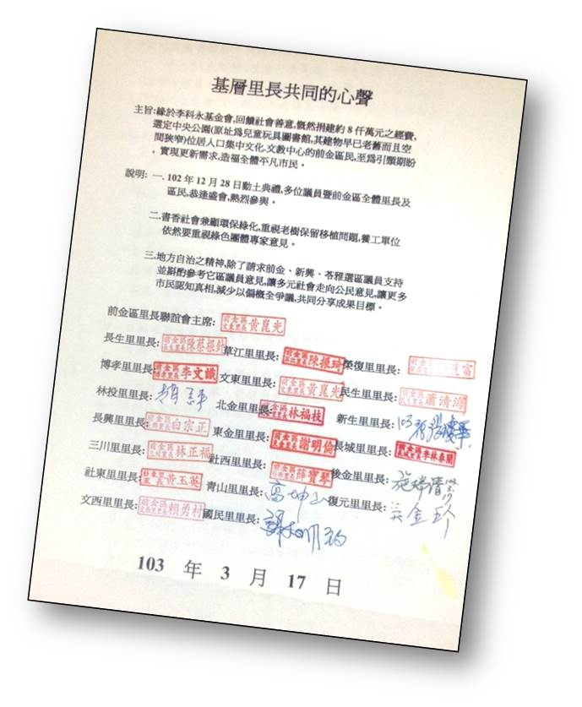
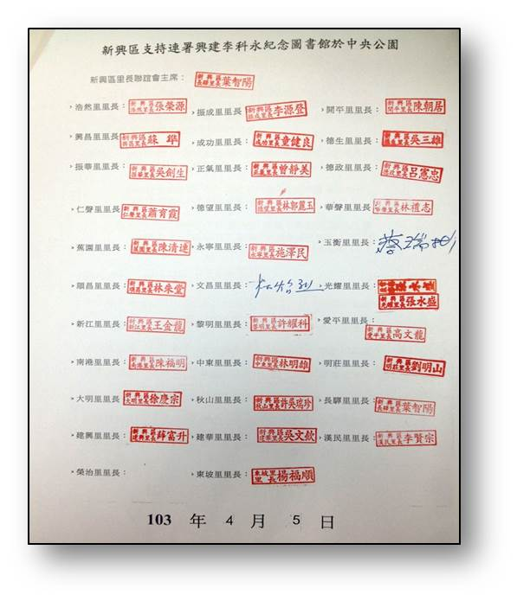
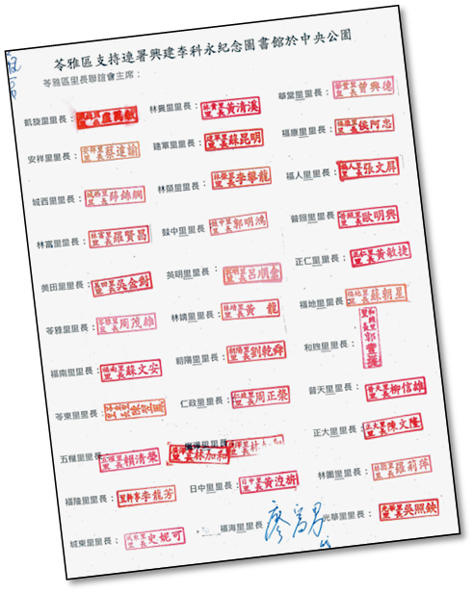
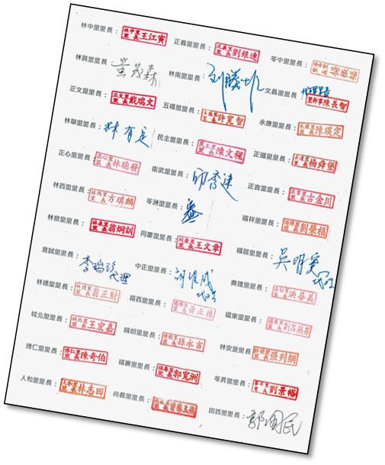
１２０位里長連署支持興建
前金區
新興區
苓雅區

Slide 9
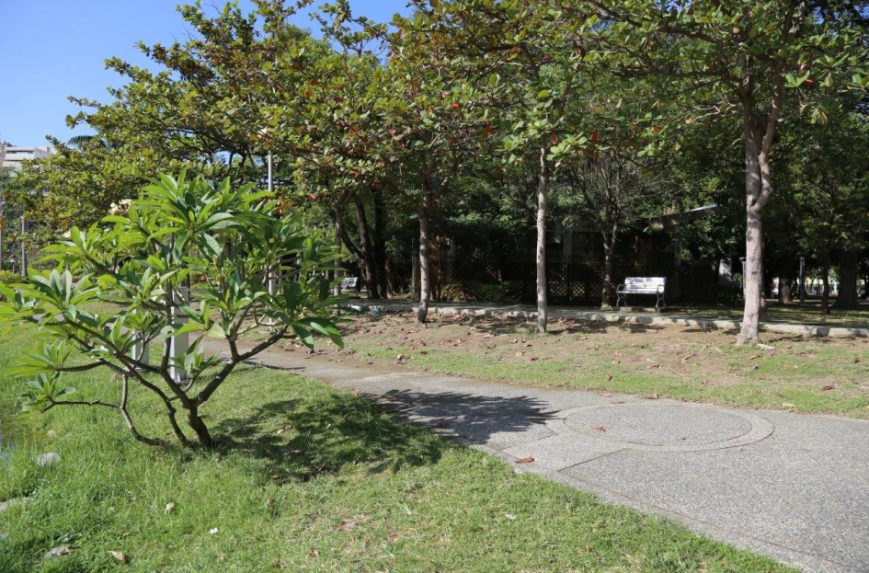
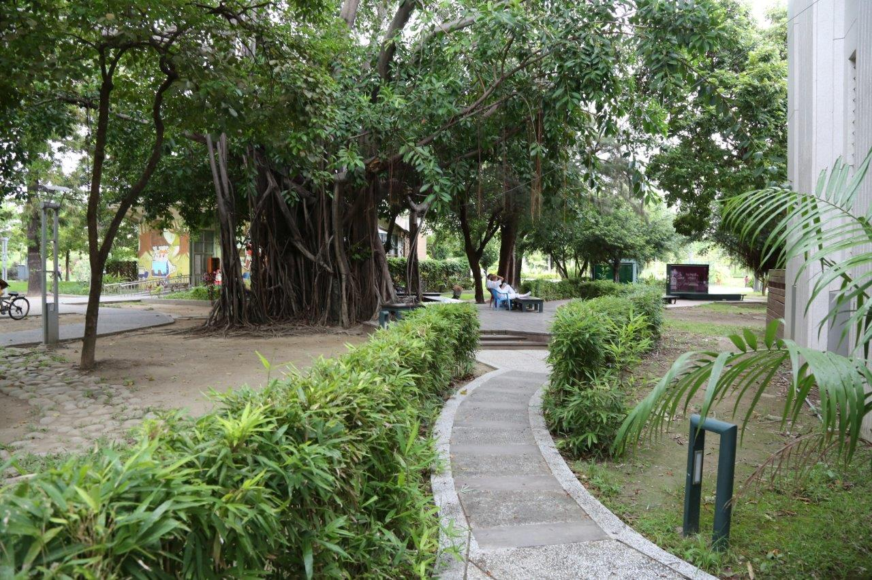
中央公園是否為鳳頭蒼鷹棲息地? 生態保育作為?
目前興建之基地圍籬外曾有鳥友發現鳳頭蒼鷹築巢，學會及高雄市農業局表示尚未發現於中央公園內產卵，目前查無鳳頭蒼鷹於中央公園內之相關生態紀錄及資料。
公聽會中曾亦有生態專家回應，鳳頭蒼鷹仍會自行覓巢，本案移樹並不會影響生態。

Slide 10
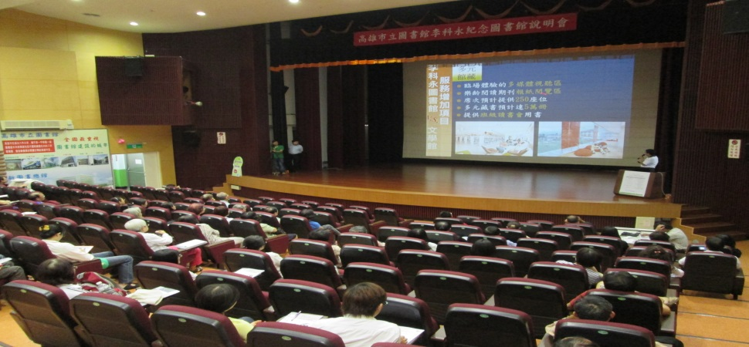
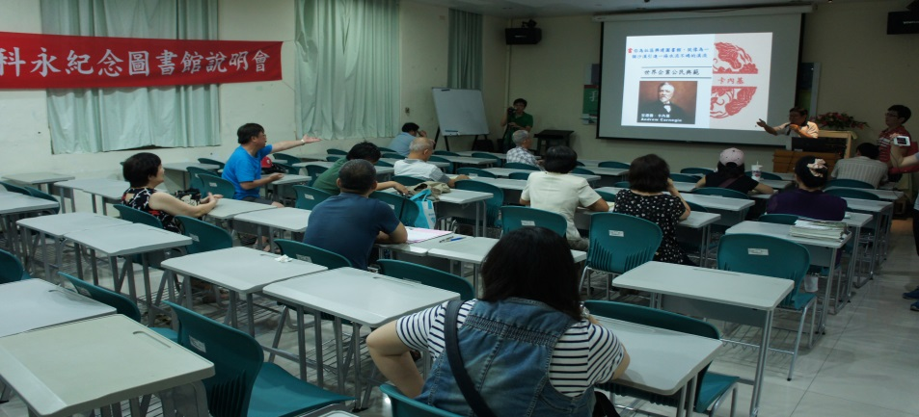
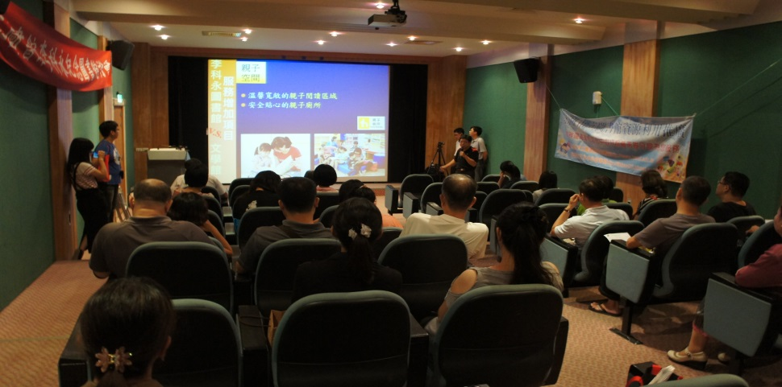
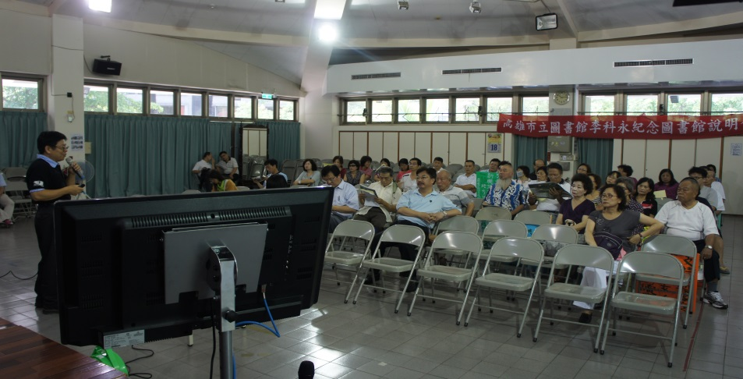
與民溝通協調：（一）辦理15場說明會
本案103年4月經前議長指示加強與民溝通。
高雄市立圖書館決定該工程立即停工。
103年6-7月市府辦理15場說明會。

Slide 11
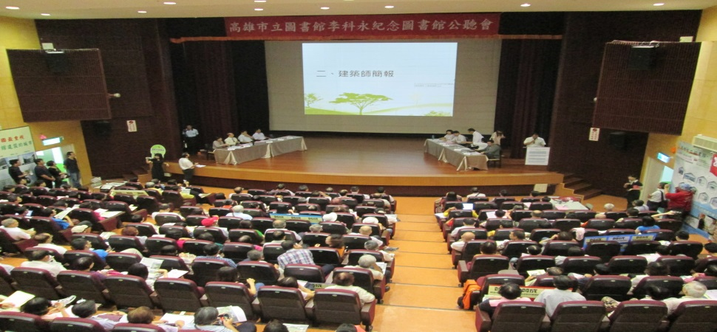
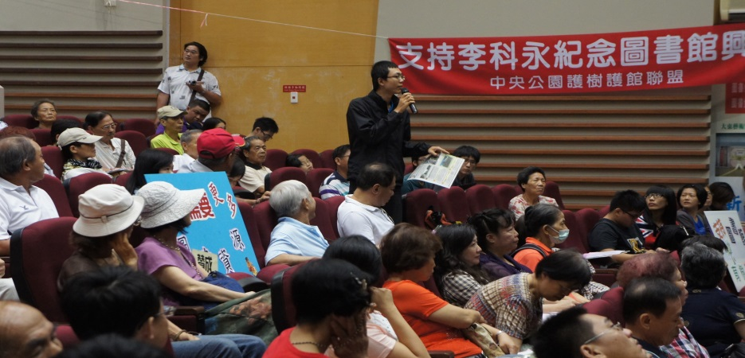
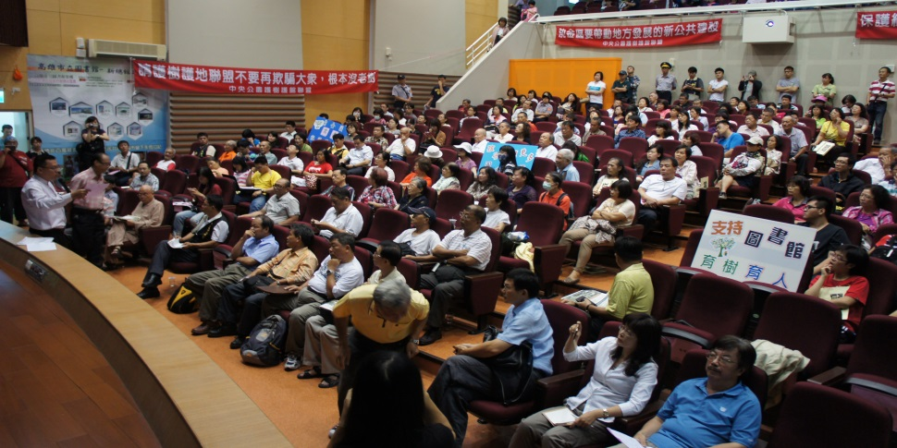
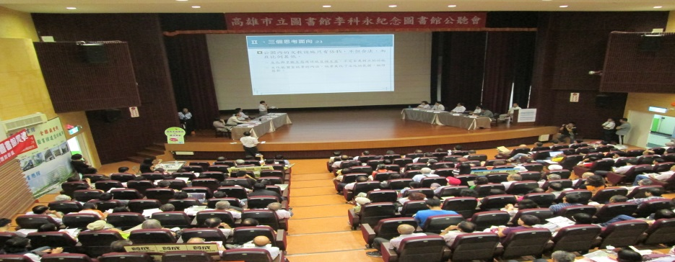
與民眾溝通協調：（二）辦理3場次公聽會
103年8月19日市府辦理1場次公聽會
市議會連立堅、張豐藤、蕭永達議員發起2場次公聽會。

Slide 12
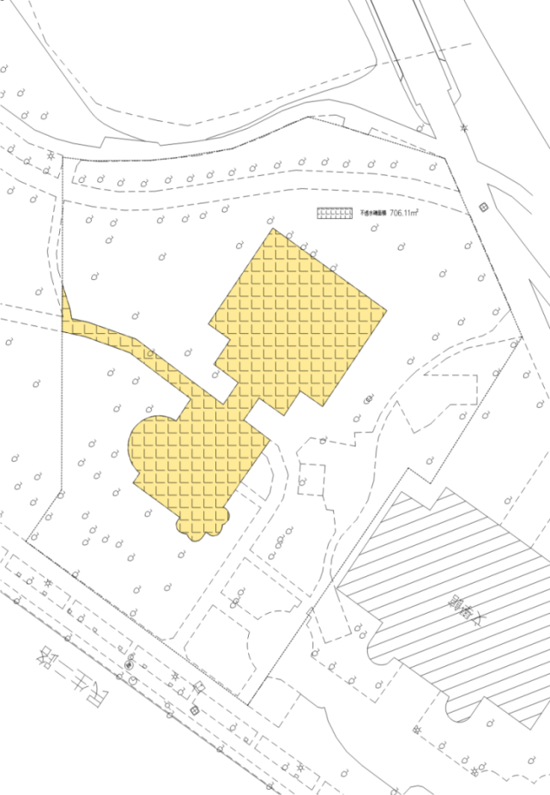
依各方協調後調整：(一)基地面積調整
原設計李科永紀念圖書館所佔面積為500坪，幾經協商同意微調基地面積為298坪。
103年12月25日吳副市長宏謀召開第一次協調會指示微調設計，運用原基地不透水層，不增加任何硬鋪面，縮小基地面積為213.6坪、申請綠建築。
 | 基地面積 | 佔中央公園比例
原設計 | 500坪 | 千分之13
第一次微調 | 298坪 | 千分之8
第二次微調 | 213.6坪 | 千分之6

Slide 13
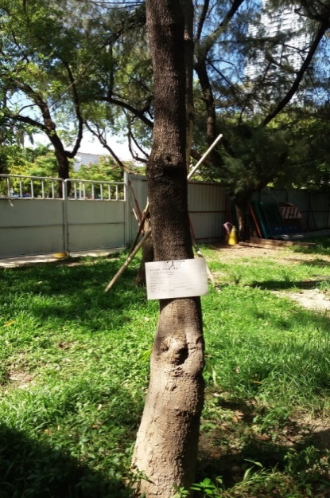
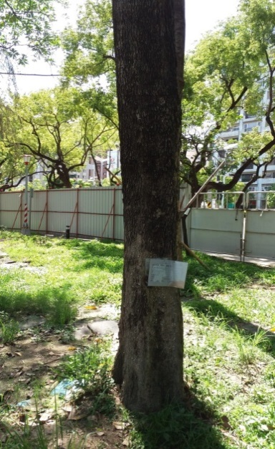
依各方協調後調整：(二)減少移樹數量
原設計移植樹木數量47棵，幾經協調降至移植22棵，並於公園內進行現地移植。
104年2月4日吳副市長宏謀召開協調會指示，移樹數量降至16棵，其中為15棵黑板樹、1顆印度紫檀，樹齡都在10~20年之間。
沒有一顆樹離開中央公園
 | 現地移植樹木
原設計 | 47棵
第一次調整 | 22棵
第二次調整 | 16棵

Slide 14
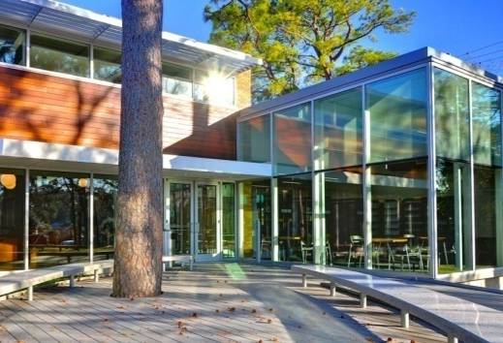
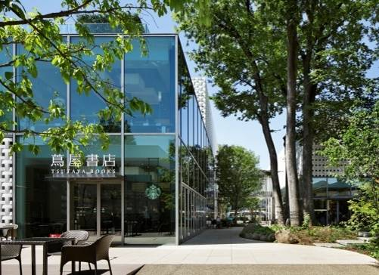
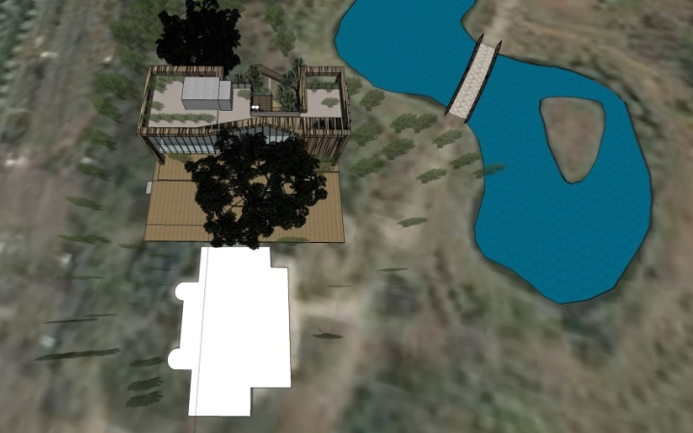
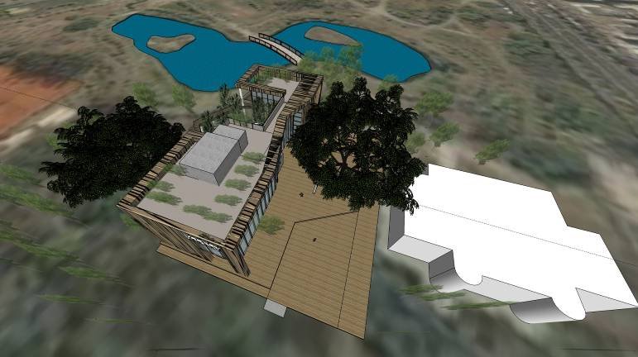
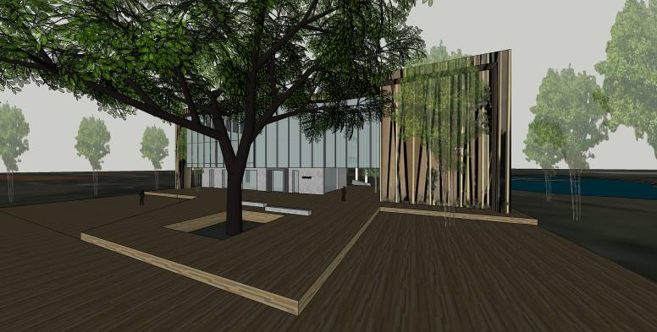
運用原址興建 現地移植數木
營造書香聚落 再現前金風華
師法日本東京代官山蔦屋書店，參考生態工法，將圖書館建築設計保留中央公園的綠樹，建築優雅明亮，充滿美學意象，並以自然環保為核心。
未來新館與文學館仳鄰而居，
形成一個藝文聚落，
為中央公園散播書香的種子，
置身於樹林中，享受綠林閱讀的情境。
14

Slide 15
敬 請 指 教

